Slide 1


Supporting Refugees on
Health and Law Issues
Developing training modules on issues related to health care services

Slide 2

Δωροθέα Καπουκρανίδου,
Δερματολόγος – Αφροδισιολόγος
Αναπληρώτρια Καθηγ. Φυσιολογίας
mail : dkapoukr@auth.gr

Slide 3
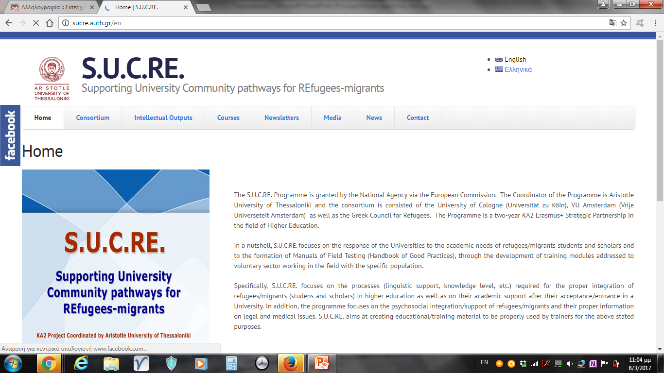

Output 5 (Leading Partner: Aristotle University of Thessaloniki)
Supporting refugees on Health and Law issues
15.3.2018

Slide 4
Output 5 (Leading Partner: Aristotle University of Thessaloniki)
Supporting refugees on Health and Law issues
Focus Group : 10.3.2017 με αντιπροσώπους φορέων
Μεθοδολογία :
  ερωτηματολόγια
  συζήτηση αναγκών
ΣΥΜΠΕΡΑΣΜΑΤΑ

Slide 5
SUCRE : Ιατρική συμβολή
Output 5 (Leading Partner: Aristotle University of Thessaloniki)
Supporting refugees on Health and Law issues
ΕΚΠΑΙΔΕΥΣΗ
Μαθήματα
  Πρώτων βοηθειών
    Ppt (λιποθυμία, αιμορραγία, έγκαυμα,πνιγμός,πνιγμονή,..κ.λ.π)
    CPR KΑΡΠΑ, θέση ανάνηψης, τρόποι μεταφοράς θύματος…
    Videos
    εγχειρίδιο

Slide 11
SUCRE : Ιατρική συμβολή
Output 5 (Leading Partner: Aristotle University of Thessaloniki)
Supporting refugees on Health and Law issues
ΕΚΠΑΙΔΕΥΣΗ
Προσωπική ασφάλεια
  Οδηγίες πλυσίματος χεριών
  Συντήρηση τροφίμων..
  Κανόνες υγιεινής σε χώρους μαζικής συμβίωσης
  ….

Slide 12
SUCRE : Ιατρική συμβολή
Output 5 (Leading Partner: Aristotle University of Thessaloniki)
Supporting refugees on Health and Law issues
ΕΝΗΜΕΩΣΗ – ΠΡΟΦΥΛΑΞΗ ( αντιμετώπισης επειγουσών καταστασεων στην Καθημερινότητα)
Προστασία από :
  σεισμό
  πυρκαγιά
  Πλημμύρες
  Έντονα καιρικά φαινόμενα
  (θύελλα, χιονοπτώσεις, καύσωνα..)
    ppt
    Videos
    φυλλάδια

Slide 17
Output 5 (Leading Partner: Aristotle University of Thessaloniki)
Supporting refugees on Health and Law issues
ΕΝΗΜΕΩΣΗ - ΠΡΟΦΥΛΑΞΗ
Εμβόλια
  Υποχρεωτικός εμβολιασμός
  Πρόγραμμα εθνικού εμβολιασμού
Κανονισμός παροχής υγείας
  ΦΕΚ
  Δομή ιατρικών μονάδων στην χώρα μας

Slide 18
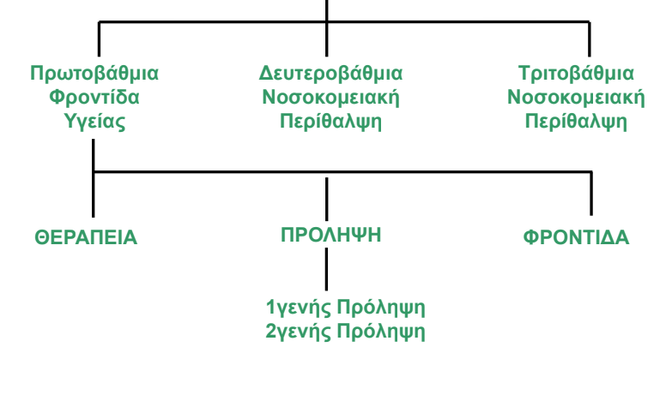
ΣΥΣΤΗΜΑ ΥΓΕΙΑΣ ΕΛΛΑΔΟΣ

Slide 19
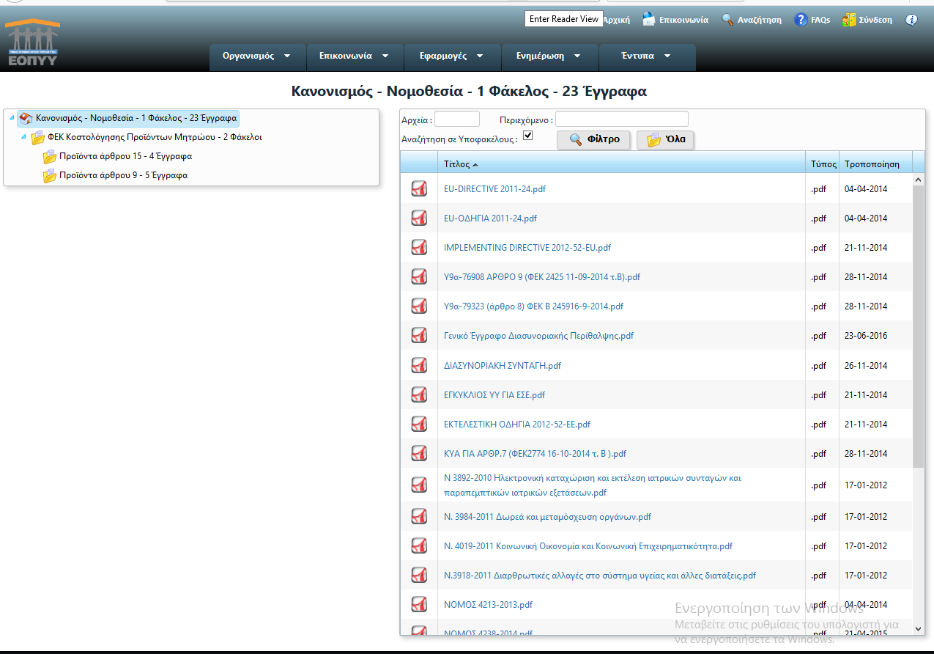
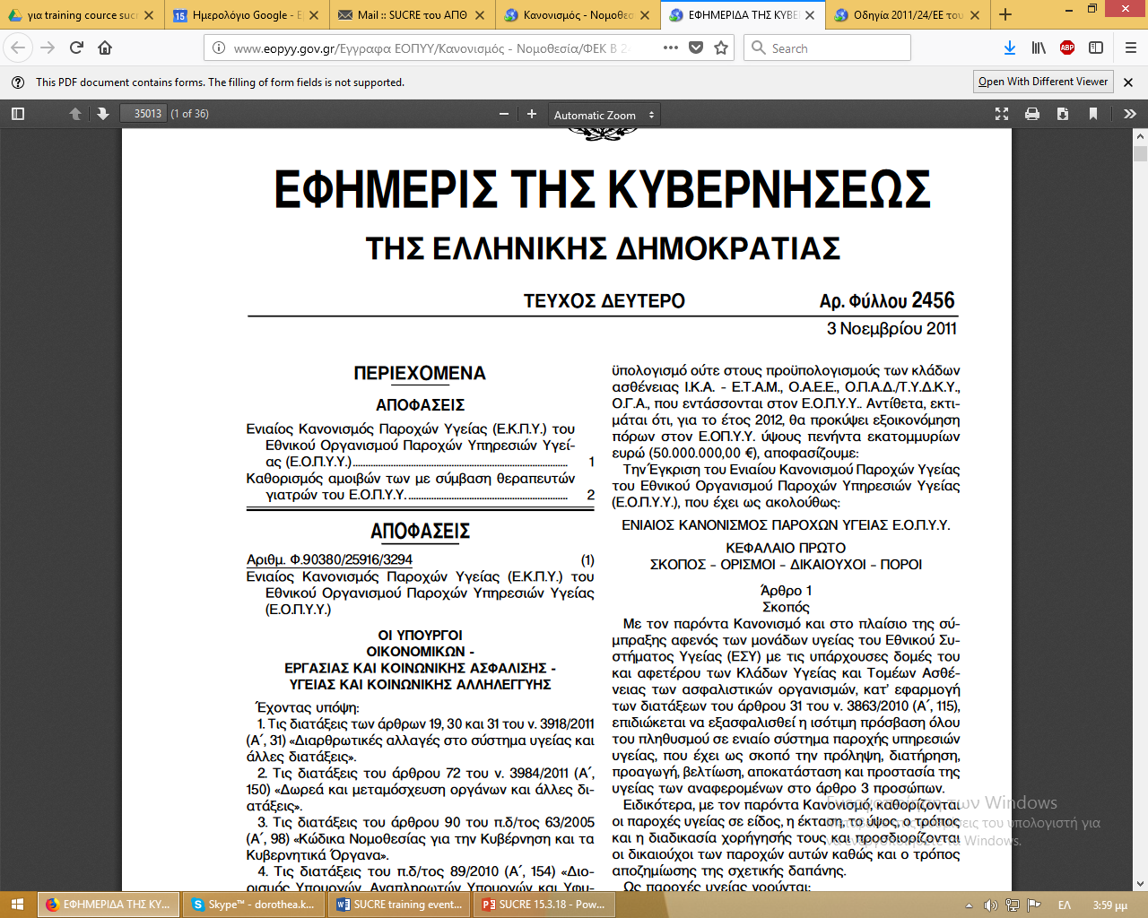

Slide 20
π.χ. ΕΜΒΟΛΙΑΣΜΟΙ ΣΤΗΝ ΕΛΛΑΔΑ
Στην Ελλάδα ακολουθούνται οι συστάσεις του ΠΟΥ για τα
εμβόλια που περιλαμβάνονται στο Εθνικό Πρόγραμμα
Εμβολιασμών.
Αυτά τα εμβόλια χορηγούνται δωρεάν από τις υπηρεσίες
υγείας ή καλύπτονται από τα ασφαλιστικά ταμεία από το 1999.
Στο Υπουργείο Υγείας λειτουργεί η Εθνική Επιτροπή
Εμβολιασμών η οποία εισηγείται την ένταξη νέων εμβολίων στο
Εθνικό Πρόγραμμα.

Slide 21
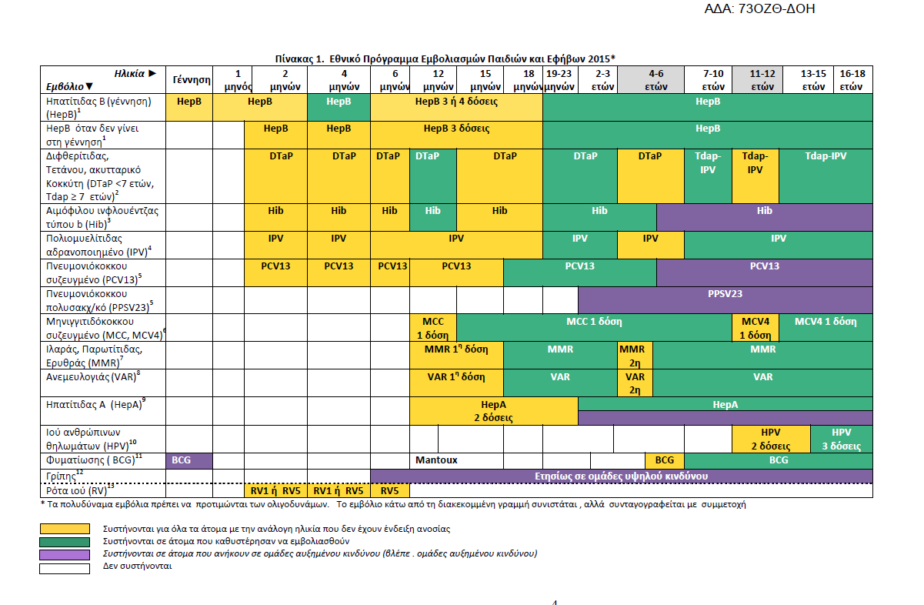

Slide 22
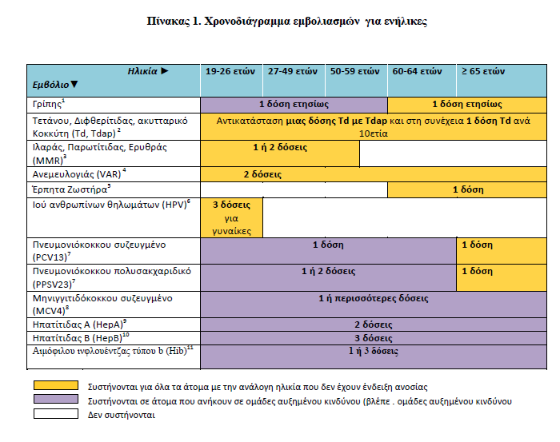

Slide 23




Slide 24
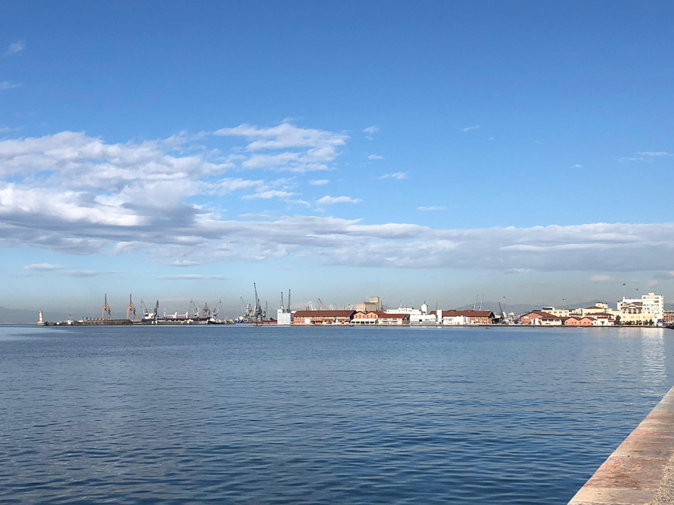
Σας ευχαριστώ !!!

Slide 25
Υλικά : φυλλάδιο
αφίσες – poster
εγχειρίδιο
videos
ίσως … spot φοιτητών μας…
Αποτελέσματα :
Αυτοαξιολόγηση (ερωτηματολόγια)

Slide 26
Output 5 (Leading Partner: Aristotle University of Thessaloniki)
Supporting refugees on Health and Law issues
ΕΝΗΜΕΩΣΗ - ΠΡΟΦΥΛΑΞΗ
Εμβόλια
  Υποχρεωτικός εμβολιασμός
Προστασία από :
  σεισμό
  πυρκαγιά
  Πλημμύρες
  Έντονα καιρικά φαινόμενα
  (θύελλα, χιονοπτώσεις, καύσωνα..)

